Slide 1
Vojtina ars poeticája

Slide 2
Megírás célja
Rossz költők árasztják el a sajtót.
Tiltakozás Vojtina Mátyás munkája ellen.
Önirónia alkalmazása.
Tiltakozás a sivár naturalizmus ellen.

Slide 3
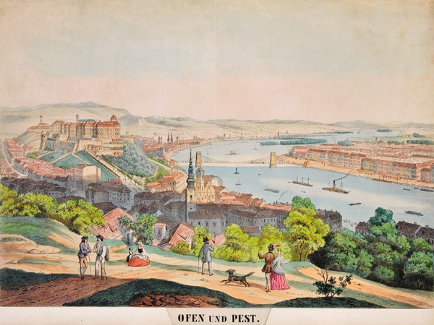
Realizmus
Pest és Buda bemutatása.
A fővárosképének megjelenítése.

Slide 4
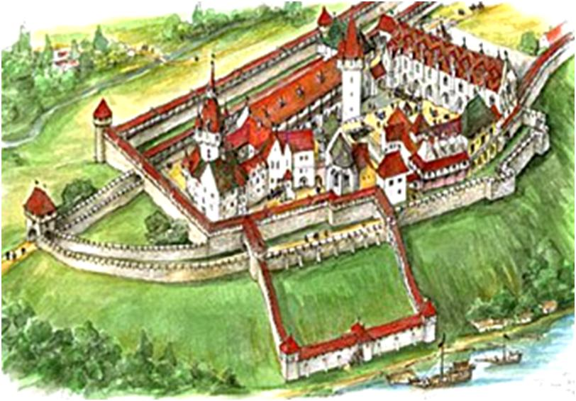
Természet és történelem
Természeti képek alkalmazása.
Utalás Mátyás királyra.

Slide 5
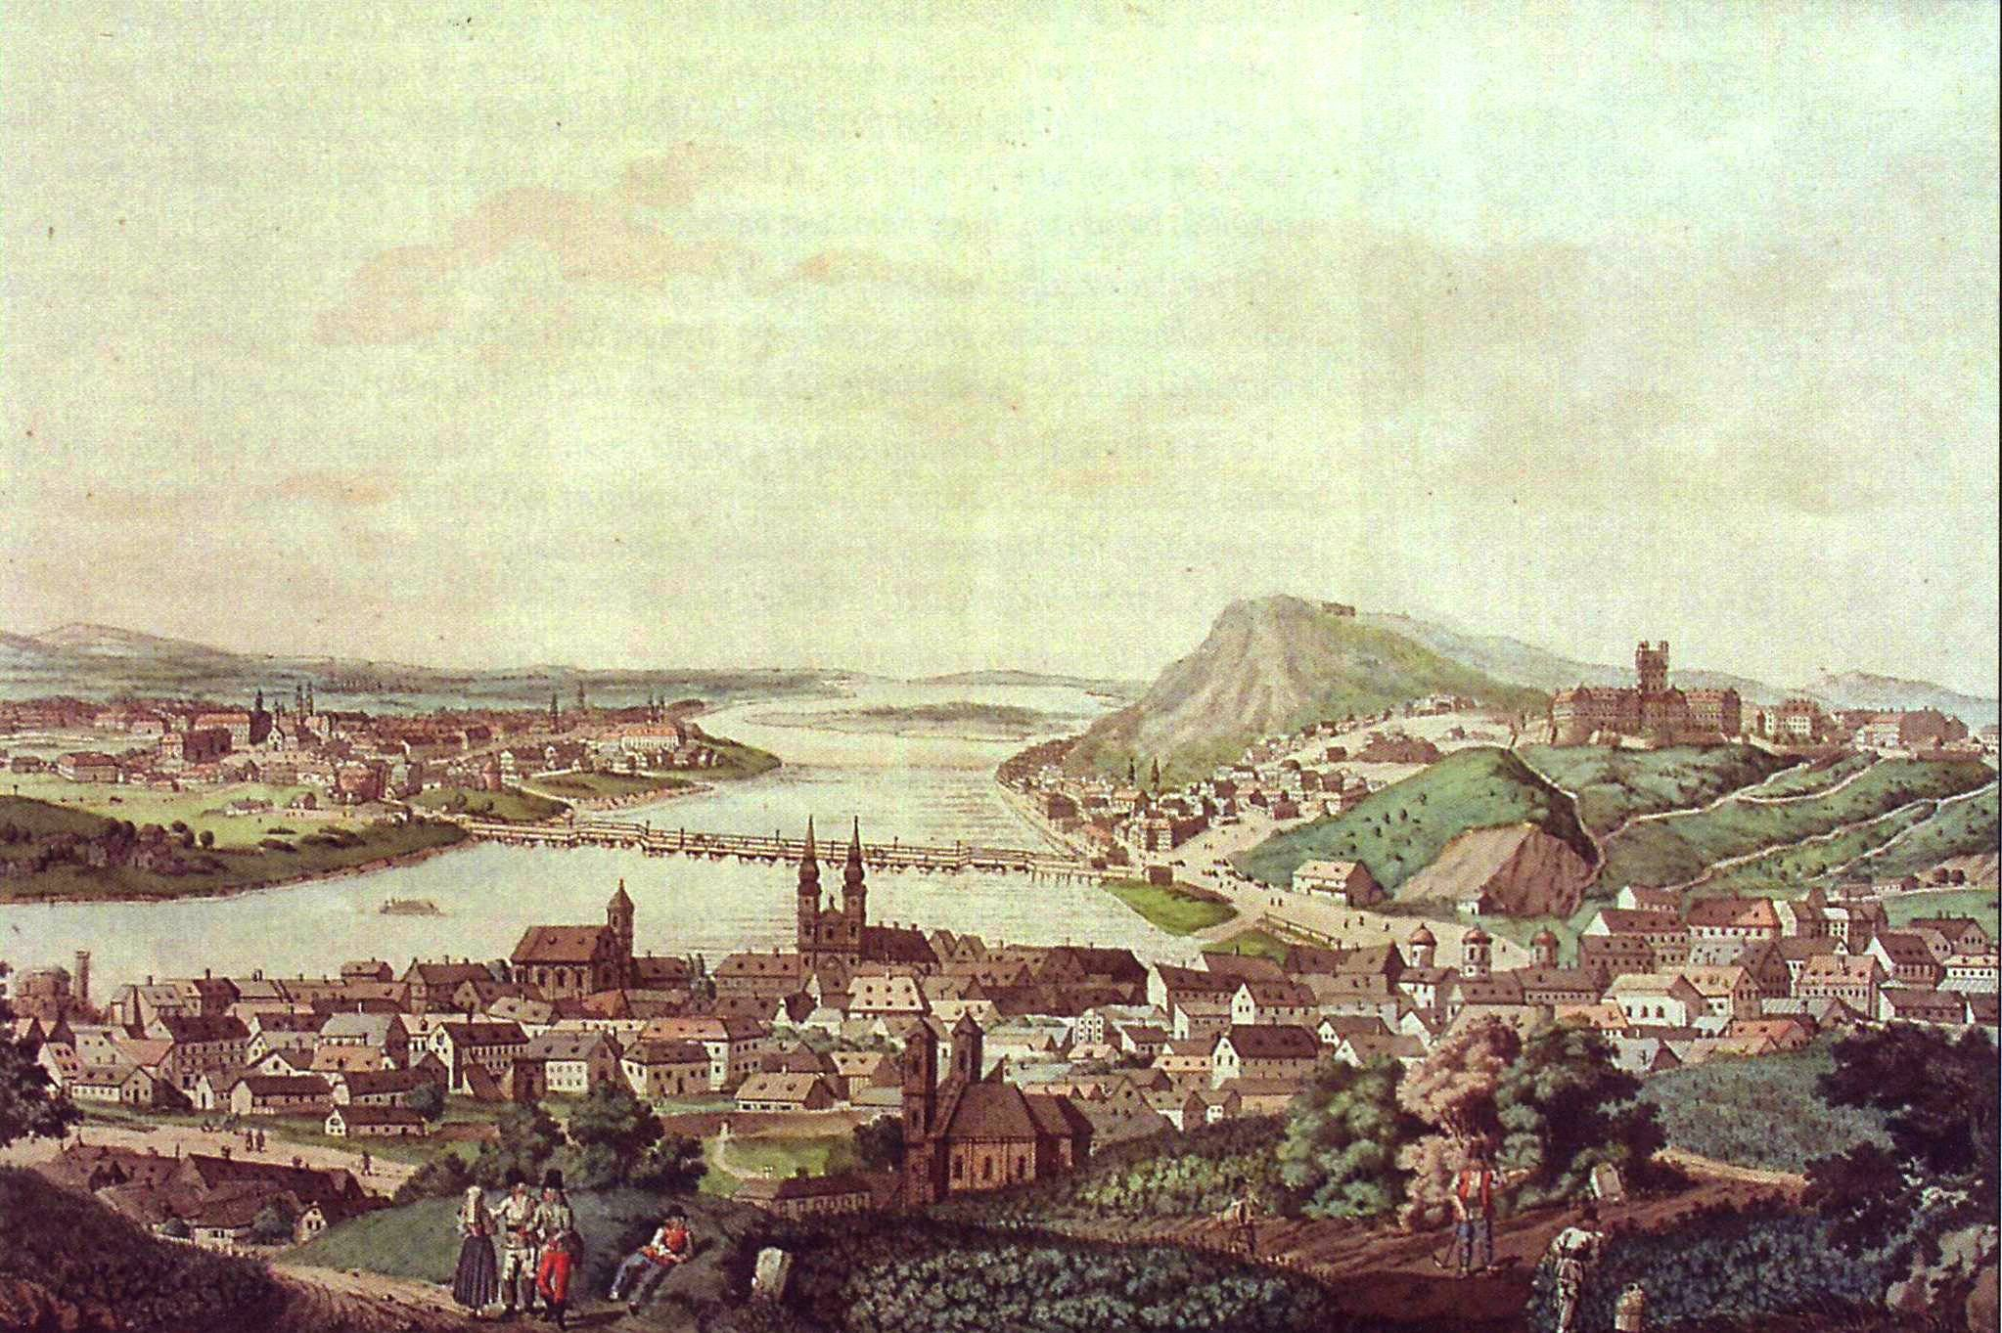
Stílus
A romantika és a realizmus alkalmazása.

